Slide 1
ÇOCUĞUN OKULA UYUMUNUN DESTEKLENMESİ
Çocuğun Sorumluluk Bilinci Kazanması
3-6 Yaş Dönemindeki Temel Uyku-Yemek Yeme-Tuvalet Eğitimi

Slide 2
ÇOCUĞUN OKULA UYUMUNUN DESTEKLENMESİ
Okula uyumun, okulların açıldığı günden itibaren en fazla bir ay içinde tamamlanmasının beklenir, okula uyumun adımları şöyle sıralanmaktadır:
-Çocuğun itiraz etmeden (ağlamadan, mide bulantısı, karın ağrısı gibi bedensel semptomlar göstermeden, annesinden/babasından kolayca ayrılarak) okula gelmesi.
- Okul saatlerinin tamamında okulda bulunabilmesi.
- Öğretmeni ve arkadaşları ile ilişki kurabilmesi.
- Sınıfını, sırasını, öğretmenini ve eşyalarını benimsemesi.
- Okul içinde yolunu bulabilmesi, kendi başına tuvalet, kantin, yemekhane gibi yerlere gidip gelebilmesi.
- Teneffüs ve ders kavramını anlaması, sınıf içindeki kurallara uyması.
- Arkadaş edinebilmesi.
Okula uyum uzun ve zor bir süreçtir. Çocuğunuzun okula giderken zorlanmaması bir yana, okul içinde de kendine bir yer edinebilmesi okula uyum sağladığının en önemli göstergesidir.

Slide 3


Slide 4
“Çocuk annesinden, babasından ve evinden ayrı kalmakla ilgili kaygı yaşar. Bu kaygı hali zaman zaman bedensel problemlerle kendini belli eder (karın ağrısı, kusma, mide bulantısı vb.) zaman zaman da çocuk ağlar, sınıfa girmez, servise binmez ya da zorla sınıfa girse bile sınıf içinde ağlamaya devam eder, bu süreç uzun sürerse derslerinde geri kalmaya başlayabilir. Böyle bir durumda anne-babalara, sınıf öğretmenine ve rehberlik birimlerine çok iş düşmektedir.

Slide 5
Çocuklar, anne-babaları kaygılı oldukça daha fazla kaygılanır. Bu nedenle çocuğunuzu ve kendinizi okula hazırlamalısınız. O artık büyüdü ve ilkokula başlamaya hazır. Kendi ayaklarının üzerinde durur ve başına bir şey gelmeden evine geri dönebilir.
Siz çocuğunuza güvenirseniz onun da kendine olan güvenini arttırırsınız ve böylece sizden daha kolay ayrılır.

Slide 6


Slide 7
Okullar açılmadan çocuğunuzla birlikte gideceği okulu ziyaret edebilir, gelecekteki günlerde neler olabileceği ile ilgili onunla konuşarak, hayal kurarak onun merak etmesini sağlayabilirsiniz. Böylece çocuğunuz hem okula aşina olarak başlayacaktır hem de kendini daha güvende hissedecektir. İlk gün önemlidir. Onu sınıf öğretmenine teslim ettikten sonra sınıf öğretmeni ne diyorsa onu yapmanızda yarar var.
Tekrar tekrar geri dönüp sarılmak, ağlıyorsa onunla birlikte ağlamak ya da sınıftan çıkmamak işe yaramayacak tam tersine çocuğunuz daha da kaygılanacaktır.
Çocuğunuz ertesi gün okula gitmek istemeyebilir, ağlayarak sizden ayrılmak istemeyebilir. Bu durumda yapılacak tek şey onu alıp mutlaka okula getirmektir.

Slide 8
ÇOCUĞUN SORUMLULUK BİLİNCİ KAZANMASI
Çocuklara sorumluluk bilinci nasıl aşılanır?
Çocuklarda sorumluluk hissi
Sorumluluk, başarıyı ve mutluluğu etkileyen en önemli kişilik özelliklerinden biridir şüphesiz… Dolayısıyla çocuğunun sorumluluk sahibi olması için her anne-baba elinden geleni yapmalıdır. Peki bu çocuklara nasıl beceri kazandırılabilir?

Slide 9
Sorumluluk becerisi nasıl kazanılır?
Çocuklara sorumluluk duygusunu kazandırabilmek için, gelişim dönemleri ve özellikleri hakkında bilgi sahibi olmak en önemli noktadır. Çocuklarınız hangi yaşta, neyi yapabilirler? Bu sorunun cevabını verebilmek için hem onların bulunduğu yaş döneminin genel gelişim özelliklerini bilmeli hem de çocuğunuzun beceri düzeyi hakkında bol bol gözlem yaparak bilgi sahibi olmalısınız.
Küçük yaşlardan itibaren sorumluluk duygusu gelişimini desteklemek için dikkat etmeniz gereken önemli noktalar var: Öncelikle bu beceriyi kazandıysa, çocuklarınızın artık o beceriyi her zaman sergileyebileceklerini unutmayın. Size düşen görev buna fırsat vermek ve çocuğunuzu bu noktada destekleyerek beceriyi geliştirme noktasında teşvik etmek.

Slide 10
Örneğin; kendi kendine yemek yiyebilen veya giyinebilen bir çocuğu yedirmek veya giydirmek, çocuğa “Sen yapamıyorsun veya doğru yapamıyorsun.” mesajının gitmesine, çocuğun bir beceriyi tam anlamıyla sergilemesine fırsat vermemek kendine olan güvenini sorgulamasına ve anne-babasının kendisine güvenmediğini, o nedenle yapabildiği halde yapmasına izin vermediklerini düşünerek hayal kırıklığına uğramasına neden olabilir. Bu nedenle yaş ve beceri düzeyine uygun sorumluluklar vererek çocuklarınızın sorumluluk gelişimi ve otokontrol kazanımına destek olmalısınız.

Slide 11
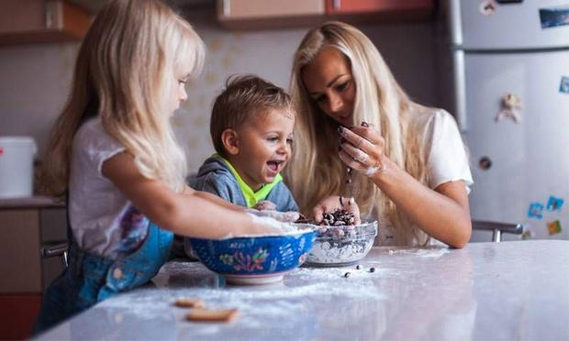

Slide 12
Örneğin; 2 yaşındaki bir çocuktan dağıttığı tüm odayı toplamasını beklemek uygun bir sorumluluk değildir. Bunun yerine dağıttığı oyuncakları sepetlerine basket atarak toplamasını beklemek, yaş ve beceri gelişim düzeyine uygun bir sorumluluktur. Bu noktada anne-babaya düşen görev; çocuğunuz toplamaya başladığında ve toplarken onu yaptığı işe motive ve teşvik etmek, görevini tamamladığında da başarma duygusunu tatması için onu sözel olarak ödüllendirmektir.

Slide 13
Sorumluk kazanımı hemen olmaz
Sorumluluk becerisinin gelişiminde unutulmaması gereken; sorumluluk kazanımının bir anda olmayacağı, uzun ve sağlam adımlarla ilerlenmesi gereken bir kazanım olduğudur. Bir beceriyi ne kadar çok pratik etme şansınız olursa, o alanda kendinizi o kadar çok geliştirebilirsiniz. Bu nedenle yemeğini kendisi yiyebilen, üzerini kendisi giyebilen çocuğunuzun bunları yapmasına fırsat vermek, her yaptığında bu davranışı beğendiğinizi sözel pekiştirenlerle fark ettirmek (“Süper, yemeğini kendin yedin, harikasın.” gibi) ve çocuğunuzu bu becerileri sergilemesi için teşvik etmek çok önemlidir. Çocuklar, başardıklarını ve çevreden takdir gördüklerini fark ettikçe kendilerine olan güven düzeylerinde artış görülür. Çocukluğun ilk yıllarında çevredeki yetişkinler tarafından beğenilmek ve onlardan onay almak önemliyken, ilerleyen yıllarda otokontrol becerisinin de gelişimi ile birlikte, görev ve sorumlulukları başarmak çocuklar için daha anlamlı ve önemli bir hale gelmekte ve sorumluluk bilinci artarak içselleştirilmektedir.

Slide 14
Sorumluluk becerisinin gelişimi için; çocuklar davranışlarının sonuçlarını yaşamalıdırlar. Bazen anne-babalar hayat koşturmacası içinde çocukların yerine onların görevlerini yapabilirler. O an için istediğimiz yere yetişmek, servisi kaçırmamak gibi sonuçlara ulaşmak adına çocuğunuzun ayakkabısını giydirmek, öğretmeni kızmasın diye eksik kalan ödevi tamamlamak ya da çantasını toplamak iyi bir çözüm gibi görünebilir. Ancak çocuğunuz kendisine ait olan sorumlulukların aslında sizin tarafınızdan yerine getirilebildiğini gördükçe, hem görevlerini yerine getirmekten vazgeçebilir hem de anne-babasından geribildirim alamadığı için ilerleyen dönemler için özgüven eksikliği ve kişilik gelişiminde olumsuz gelişmeler olabilir. Burada önemli olan nokta; çocuğunuza küçük yaşlardan itibaren sorumluluk vererek hem otokontrol hem de özgüven gelişimine destek olmaktır.

Slide 15
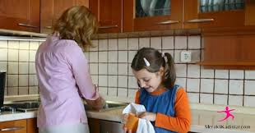

Slide 16
Anne-babalara öneriler…
Küçük sorumluluklar ile sosyal hayata geçmesini sağlayın:
Küçük yaşlarda başlayan sorumluluk duygusu hem çocukların kendilerine güven duymasına katkıda bulunur, hem de otokontrol gelişimini destekler ve ilerleyen zamanlarda sosyal yaşama adaptasyon için olumlu katkılar sağlar. Örneğin; küçük yaşlarda odasını toplamanın anlamını kavrayan çocuk, sokağa çöp atmaması gerektiğinde bunun nedenini daha kolay kavrayarak bu davranışı özümseyip sergileyecektir.
Model olun:
Çocuklar gözlemleyerek her yaptığınızı kopyalama eğiliminde olurlar. Bu nedenle çocuklarınızdan sergilemelerini beklediğiniz her davranış için onlara olumlu modeller olarak yol gösterme noktasında sorumluluk sahibi olmanız çok önemlidir.

Slide 17
Çocuklarınızı tanıyın:
Uygun sorumlulukların verilebilmesi için, çocuğunuzun içinde bulunduğu gelişim döneminin özelliklerini bilmeniz ve kişisel özellikleri hakkında bilgi sahibi olmanız gerekir. Bu nedenle gelişim dönemi özellikleri hakkında kitaplar okumak ve çocuğunuzu gözlemlemek çok önemlidir.
Küçük yaşlardan aşılamaya başlayın:
Sorumluluk gelişimi için çocukların okula başlama çağını beklemek, geç kalmak demektir. Küçük yaşlardan itibaren onlara yaşlarına uygun sorumluluklar vermelisiniz.
Sabırlı ve destekleyici olun:
Sorumluluk kazanımı, yavaş gelişen bir kazanım alanıdır. Bu nedenle, hızlı bir gelişim beklememek ve sürekli destekleyici bir tutum içinde olmak önemlidir.

Slide 18
Onları sorumluluk almaları için yönlendirin!
5-6 yaş dönemindeki çocuklar yuva çocuğu olmaktan çıkıp okul çocuğu olma yolunda ilerler. Artık kendileri ile ilgili birçok görevi yerine getirecek beceri düzeyine gelmişlerdir.
Kendi yemeklerini yiyebilir, kıyafetlerini seçip giyebilir, evdeki kuşun yemini ve suyunu koyabilir, oyuncaklarını toplayabilir ve sofraya çatalları getirip, sonra da toplayabilirler. Bu nedenle çocukların bu tarz sorumluluklar almaları konusunda onları yönlendirmek, sorumluluklarını yerine getirme konusunda teşvik edici bir tutum sergilemek, başardıkça olumlu geribildirimler vermek anne-babalara düşen önemli görevlerdir.

Slide 19


Slide 20
3-6 YAŞ DÖNEMİNDEKİ TEMEL UYKU-YEMEK YEME-TUVALET EĞİTİMİ
TEMEL ALIŞKANLIKLARIN KAZANDIRILMASI
Çocuğun sağlıklı bir birey olarak yetişebilmesi için bu alışkanlıkların ailesi tarafın­dan sağlıklı bir biçimde kazandırılması çok önemlidir, çünkü çocuklukta doğru ya da yanlış olarak kazanılan bu alışkanlık­ların izlerini, kişi hayatı boyunca üzerinde taşıyacaktır.
Çocuklarda Uyku Problemleri
Çocukların çoğunda belirli dönemler de uyku problemine rastlanır yaş dönemindeki çocuklarda uykuya dalmada güçlükler, anne baba ile uyuma isteği ve gece korkuları görülebilir. Uyku bozukluklarında önde gelen nedenleri fiziksel ya da duygusal kaynaklı olmaktadır. Ailelerin tutum ve davranışlarındaki yetersizlik ya da olayın üzerine aşırı gitme gibi davranışlar sonucunda uyku sorunu ciddi boyutlara varmaktadır. Ailenin rahatlatılması ve bunun yanı sıra çocuğun temel uyku alışkanlıklarının yeniden kazandırılması yönünde anne ve babanın yönlendirilmesi önemlidir.

Slide 21
Çocuklarda görülen uyku bozukluklarını;
Gece boyunca sık uyanma
Uykuda konuşma
Uykuya dalmada güçlük
Ağlayarak uyanma
Gündüz uyuklama
Kabus, korkulu rüya
Yatak ıslatma
Diş gıcırdatma veya sıkma
Erken uyanma
Uyurgezerlik olarak sıralayabiliriz. Genellikle çocuk için kaygı uyandıran bir durum nedeniyle, yanlış uyku alışkanlıkları yüzünden ya da sağlık sorunlarına bağlı olarak ortaya çıkabilir. Bu tür uyku bozukluklarında çocuğun hayatında önemli değişiklikler olup olmadığı, aile içinde yaşanan sıkıntılar, ailenin sorunlara yaklaşımı veya evde ya da okulda kaygı yaratan bir sorun olup olmadığı incelenmelidir.

Slide 22
Anne babaların en sık karşılaştığı sorun çocuğu yatağa göndermek ve kendi başına uyumasını sağlamak konusundadır. Her gece yatağa gitme saati geldiğinde pazarlıklar yapmak, çeşitli bahaneler ileri sürmek – odam çok karanlık, yatağım rahat değil, korkuyorum vs. sık karşılaşılan durumlardır. Bu sorunun önemli nedenlerinden biri de çocuğun yapısıdır. Yatağa gitme saati konusunda birçok anne baba kesin saatlerde ısrarcı olur. Bu gittikçe bir çekişme ve güç savaşı yaşanmasına neden olur. Yaşa Göre Ortalama Uyku İhtiyacı 12 aylık bebekler için: 13.5 saat 2 yaşındaki çocuklar için: 13 saat 3 yaşındaki çocuklar için: 12 saat 5 yaşındaki çocuklar için: 11 saat Ama unutmamalısınız ki bunlar sadece ortalama değerler, her çocuk için farklılık gösterebilir.

Slide 23


Slide 24
Uyku Problemleri ve Öneriler Uyku aşamasına geçişte yaşanan
zorluklar için...
- Özellikle anne ve babasını güniçinde yeterli süre göremeyen veya herhangi bir nedenden dolayı bir süre anne babadan ayrı kalan bebekler ve küçük çocuklar ayrılık anksiyetesi nedeniyle uyku sorunları yaşayabilir. Aile içi stres, annede depresyon ve buna benzer ruhsal sorunlar sık uyanma gibi sorunların nedeni olabilir.- Mümkün olduğunca her akşam aynı saatlerde odasına birlikte gitmek ve her akşam aynı alışkanlıkları tekrarlayarak hazırlanmakta – önce pijama giyme, diş fırçalama, tuvaletini yapma, kitap okuma vs gibi- uykuya geçişi kolaylaştıracaktır.

Slide 25
- Uykuyu bir ceza olarak kullanmamak haydi madem yemek yemiyorsun o zaman gidip yat gibi-ya da baştan savarak uykuya yollamak – misafir varken rahat etmek için yatağa göndermek gibi- severek yatağa girmesini sağlamak ve bu sürenin bir gereksinim ve faydalı bir durum olduğunu anlatmakta faydalı olacaktır. - Sessiz ortamlar yaratmaya çalışın, örneğin televizyonun sesiniz kısın ya da tamamen kapatın. -Uykuya geçiş aşamasında onunla odasında küçük oyunlar oynayabilir ya da ona masaj yapabilirsiniz.- Sevdiği bir oyuncağını yanına almasına izin verebilirsiniz.- Sinirli, kızmış ya da üzgün bir şekilde yatmasına izin vermeyin.

Slide 26
- Çocuğunuzu odasında ve yatağında yatmaya alıştırmak için adım adım ilerlemeniz gerekir. Yanına uzanıp konuşmak, bir sonraki adımda yatağın kenarına oturmak masal okumak, daha sonra odanın biraz daha uzak bir köşesinde oturarak uyumasını bekleme, sonraki adım 3-5 dakika odadan çıkıp geri gelmek gibi. Ancak bu alıştırmaları yaparken mutlaka her gece önce yatağının yanında onunla sohbet edip ya da masal anlatıp, iyi geceler öpücüğü verip yanından ayrılmaya dikkat etmelidir. - Bebeklik döneminde sabit ve dengeli bir uyku düzeneği kurabilirseniz; ileri yaşlarda yalnız yatmama, gündüz uykusuna direnme, kendi yatağında uyumama gibi problemlerin önüne geçmiş olursunuz. - 2 yaşını geçtiği halde hala ebeveynle yatan çocuğun asıl problemi annesine olan bağımlılığıdır ve bu bağımlılık 6 yaşından önce çözülmelidir, çünkü aynı çocuk ileride annesiz okula da gidemeyecektir

Slide 27


Slide 28
Çocuğunuz kabus görürse... - Kabus, genellikle gece uykusunun sonuna
doğru, korkulu rüyalarla uyanma nöbetidir.Çocuklarda hayli sık olup en çok 5 ile 6 yaşarasında görülür. Gece tekrarlayabilir, gündüz uykusunda da görülür. Çocuk uykudan uyandığında kabusu ayrıntıları ile anlatabilir ya da sabah uyandığında kabus gördüğünü hatırlayabilir.- Çocuğunuzun yanına olabildiğince çabuk gidin. Ona yanında olduğunuz ve ona hiçbir şeyin zarar vermesine izin vermeyeceğiniz konusunda güven verin. Kendini güvende hissetmesi için küçük bir ışık yakmasına izin verin Çocuğunuz eğer çok korkmuşsa onu rahatlatın ve sakinleştirin. Kabusların çocuk tarafından gerçek sanıldığını aklınızdan çıkarmayın. Rüyasında neler gördüğünü anlatmasını isteyin.

Slide 29
Odadaki canavarlar... Çocukların hayal gücü oldukça geniştir
ve size odasında canavarlar olduğunu, bu nedenle odasına gitmek istemediğini söyleyebilir. Bu kendini güvensiz hissetmesinin ya da ilgi çekmek istemesinin bir işareti olabilir. Genellikle yeni bir kardeş sahibi olan, okul yani başlayan, yeni eve taşınan çocuklarda bu durum görülebilir. Asla bu durumla alay etmeyin ya da inkar etmeyin. Çocuğunuz karanlıktan hoşlanmıyorsa çocuğunuzun odası için loş ışık veren bir lamba edinin. Yalnız kalmak istemiyorsa ona uykuya dalana kadar onu her 5 ya da 10 dakikada bir kontrol edeceğinize dair söz verin ve sözünüzü mutlaka tutun. Çocuğunuz yatağına gittikten sonra belli bir süre ona yakın olan bir yerlerde bulunmaya özen gösterin. Çocuğunuzun yatağına ona eşlik etmesi için yumuşak ve güvenli olan oyuncaklar koyabilirsiniz. Çocuğunuzun odasında çok hafif bir müzik çalabilirsiniz.

Slide 30
Gece Terörü nedir?- Uykuda korku (gece terörü), genellikle uykuya daldıktan 2-3 saat sonra oluşan şiddetli panik nöbetidir. Çocuk çığlık atarak oturur veya kalkar, korku içindedir, üstündekileri atmak veya yastıkları fırlatmak gibi maksatsız hareketler yapar. Bağırır, anlamsız konuşur, söylenenleri anlamaz, sorulara cevap veremez, anneyi babayı tanımaz. Kısa süre sonra sakinleşir ve yeniden uykuya dalar. Uyanınca bu nöbeti hiç hatırlamaz. Dramatik olan bu tabloya karşın psikiyatrik bir bozuklukla ilişkisi saptanmamıştır.- Gece terörü en çok 5 ve 7 yaşları arasında görülür.- Gece terörü genelde zor dönemden geçen, duygularını çok paylaşmayan, içine atan çocuklarda daha sık rastlanır. Bu yapıdaki çocuğa duygularını ifade etmeyi öğretmek gerekir, gerek model olunarak gerekse alınabilecek profesyonel bir destek ile.

Slide 31
- Yapmanız gereken yanında olup sakin davranmanızdır
Çocuğunuzu uyandırmaya çalışmayın. - Kendisine zarar vermemesi için gerekli tedbirleri alın. Yataktan dışarı çıkacak gibi olursa etrafını destekleyin.- Gece korkularının her zaman önemli bir sorunu göstermediğini unutmayın. - Gece korkuları genellikle okul çağında son bulur, devam ederse doktorunuza danışın

Slide 32
Beslenme Alışkanlığı Bugün, sadece yetersiz beslenmeden değil, yanlış bes­lenmeden de kaynaklanan birçok sağlık sorunları yaşayan in­sanlar vardır. Zayıflıktan daha çok, aşırı kilo nedeniyle beden sağlığından şikayet eden ve ruhsal bunalıma giren insanların sayısı az değildir. Bunların kökenine bakıldığında, kişi bunun bilincinde olmasa da çoğunlukla küçükken kazanılan yanlış beslenme alışkanlıkları yatmaktadır. Onun için bu alışkanlığı çocuğa doğru olarak kazandırabilmek, onun hem beden hem de ruh sağlığı bakımından gerçekten önemlidir.

Slide 33
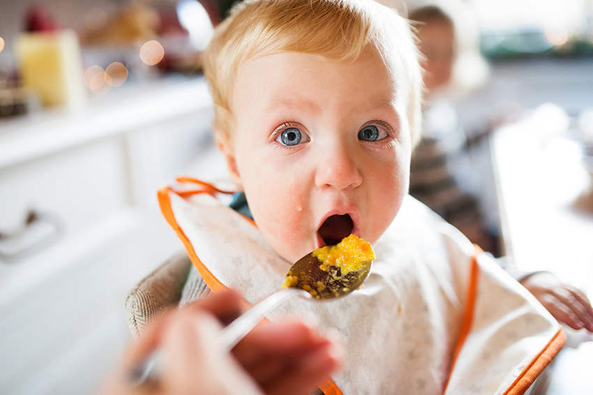

Slide 34
Çocuklarda Yeme Problemleri
Yemek yememe 0-6 yaş döneminde annelerin-babaların özellikle vurguladığı bir problemdir . “O kadar özenerek hazırlıyorum bir lokma bile yediremiyorum, benimle hep inatlaşıyor ve asla sözümü dinlemiyor.”“ Bir türlü YEMİYOR sadece televizyon karşısında yemek yedirebiliyorum.” gibi ifadeler kullanılmaya başlamışsa yemek yemek gibi çocuğunuzun sağlıklı gelişimi için gerekli olan bu temel ihtiyaç problem olmaya başlamış demektir.

Slide 35


Slide 36
Yemek saatleri yaklaştıkça sıkıntı yaşıyorum.”
“Diğer çocuklar ne güzel yiyor, bir de benimkine bak.”“Bütün gün ağzına bir lokma yemek koymadı.”“Başkaları ne güzel yediriyor, bana gelince ağzını açmıyor.”“Evde her yemek saati bağırıp,çağırmaktan bıktım.”Çocukların çok küçük yaşlardan itibaren, kontrol sağlayabildiklerini keşfettikleri konulardan biri yemek yemek diğeri ise; tuvalet alışkanlığıdır. Çocuklar daha bebeklik dönemlerinden başlayarak, yemek yiyerek veya yemeyerek ailelerini denetim altında tutabileceklerini fark ederler.

Slide 37
Yemek nasıl Problem olur?
Yemek yemek; çocuğunuzun önemli fiziksel ihtiyaçlarından biridir. Düzenli ve yeterli düzeyde beslenme çocuğunuzun sağlıklı büyümesi açısından öncelikli koşullardan biridir. Çocuğunuzun sağlıklı beslenmesi için almış olduğunuz yeşil ve vitamin dolu sebzelerle sırf sağlıklı beslensin diye saatlerinizi ayırarak hünerli ellerinizle hazırlamış olduğunuz o güzel tabağı önüne koyduğunuzda red cevabı almanız sizi çileden çıkarabilir. İşte burada sabırlı olmalı ve öfkenizi kontrol etmelisiniz.

Slide 38
Yeme probleminde anne yemesi konusunda ısrarcı olmakta ve çocukla bir mücadeleye girmektedir. Yapılan bu tür müdahale ve mücadeleler çocuğu yemek gibi doğal bir ihtiyaçtan daha da uzaklaştırmakta ve anne-çocuk arasındaki uçurumu arttırmaktadır. Anne – baba çocukları ne kadar çok yerse o kadar sağlıklı olacaklarının düşünerek onu sürekli yedirmeye çalışabilirler; çocuk yemeği reddettiğinde kendilerini kötü, başarısız anne olarak görürler. Annesinin bu konudaki zaafını hisseden çocuk yeme davranışını anneye karşı kullanmaya başlar. Çocukların beslenmesi konusundaki duyarlılık ve bazen tutarsız davranışlar sadece kendilerinden kaynaklanmamaktadır.

Slide 39
Yeme Problemi Nasıl Çözülür?
Onunla inatlaşmayın , yemeğin doğal bir ihtiyaç ve rutin bir aktivite olduğunu ona konuşmalarınız ve davranışlarınızla gösterin. Çocuk kaşığı tutup ağzına götürmeyi başardığı andan itibaren (yaklaşık 1,5 yaş) yiyebilir kendi kendine yemesi için teşvik edin. 2-2,5 yaşından başlayarak kendi sandalyesinde, kendi derin tabağında, döke saça da olsa bütün yemeğini kendi kendine yemesine fırsat verin. Bunun için gerekli olan sabrı gösterin. Ona bu konuda anne ve baba olarak doğru model olmalısınız. Yemek saatlerinde yemek masasında ailecek yer almalı ve menüde yer alan yemekler ailenin tüm üyeleri tarafından sırası ile yenmeli, ( babanın yemek seçme veya pırasa yememe gibi bir özelliği varsa bu çocuk için yanlış bir model oluşturabilir)

Slide 40
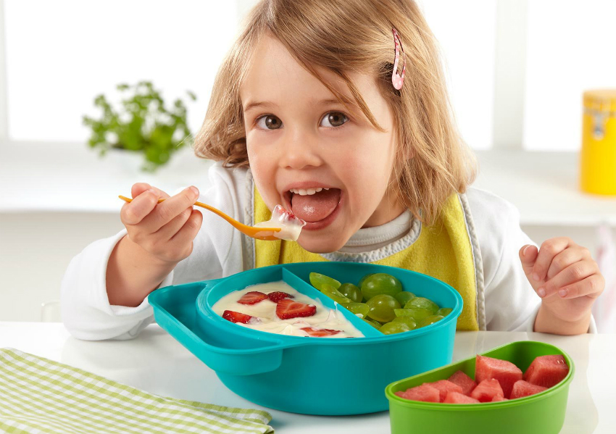

Slide 41
Yemek hazırlanmadan 10-15 dakika önce
yemeği hazırlayacağınızı ona iletmelisiniz. Oyun aktivitesi veya uğraşısı bitmeden oyunun başından apar topar yemek masasına oturtulacak bir çocuğun yemek masasında mutsuz olması ve yemeğini yemeye tepki göstermesi beklenilen bir sonuçtur. Yemek öncesinde yemeğin hazır olacağını söylemenize rağmen yemek masasına gelmeyen bir çocuğunuz varsa ;inatlaşmayın , siz ve diğer aile üyeleri masadaki yerlerinize oturun ve yemeğinize başlayın, onun bu davranışını görmemezlikten gelin ve onunla ilgilenmeyin, asla ve asla başka yemek alternatifi sunmayın, yemeği yemek masası dışında bir yere taşımayın. Çocuktan çok yemesi istendikçe, diğer kişilerin ilgisini çekmek için yememekte direnecektir. Hiçbir çocuğun açlıktan kendini öldürdüğü görülmemiştir. İlgisiz davranıldığında karnını doyuracaktır.

Slide 42
Onu büyüklerin yediği her yemeği yemesi konusunda zorlamayın
Onu büyüklerin yediği her yemeği yemesi konusunda zorlamayın. Çünkü çocukların damak zevkinin ve beklentilerinin büyüklerinkinden farklı olduğu bir gerçektir. Ama her çeşit yemekten tatmasıgerektiğini ona anlatın.Çocuğun yanında kesinlikle “şunu yemez, bunu yemez” diye konuşmayın. Çocuğun bunu kabullenip o yiyeceği denemesini zorlaştırmış oluruz.Her canı sıkıldığında bakkala ya da markete girmemeli. Kesinlikle yedikleri abur cubura sınır getirmelisiniz. Bunlar onun iştahını kesecektir.Çocuk eğitiminde kalıplardan kaçının, birkaç öğün az yemekle, bir tek o gün sebze yememekle, bir gün et yememekle ya da süt içmemekle çocuğun kilo kaybedebileceği ya da sağlıksız büyüyebileceği gibi yanlış bir saplantıdan kurtulun. Zorla yemek yedirme sonucu oluşacak kısır döngü içinde, çocukla aile arasında iletişimin bozulabileceğini ve sağlıksız beslenme ortamının çocukta öfke nöbetlerine sebep olabileceğini unutmayın.

Slide 43
Çocuğun her zaman iştahlı olamayacağını da kabul edelim.
Böyle zamanlarda yemiyor diye telaşa kapılıp ona baskıuygulamayalım. Yoksa yemeğe karşı daha da iştahsız ve isteksiz hale gelecektir.Okul öncesi çocukların zevklerinin bir gecede değişebileceğini, çocuğun bir gün favorisi olan bir yiyeceği ertesi gün geri çevirebileceği gerçeğini doğal karşılayın. Yiyecekleri zaman zaman seçmesine izin verin. Yeni besini çocuk açken ve az miktarda verin. Çocukta herhangi bir olumsuz tepki görülmezse miktarı arttırın. Yeni bir besine alıştıktan birkaç gün sonra yeni bir besin deneyin. Daha az sevdiği yiyecekleri farklı şekillerde hazırlayın.Bir süre kararlı davrandıktan sonra pes edip çocuğun kaprisine boyun eğmek işinizi zorlaştıracak, yemek alışkanlığının yerleşmesini geciktirecektir. Kararlı davranmak, sakin olmak ve çocuğun yemek sorununu umursamıyor görünmek ise yemek saatlerini kabus olmaktan kurtaracaktır

Slide 44
TUVALET EĞİTİMİNİN KAZANDIRILMASI
Aileler genellikle kendi ebeveynlerinden veya arkadaş çevrelerinden gördükleri bilgilerin doğruluğunu fazla irdelemeden çocuklarının tu­valet eğitimine başlarlar. Oysa tuvalet eğitiminin zamanı ve biçimi doğ­ru seçilmediği takdirde çocuk ve aile için bir sorun kaynağı olur. Kısa sürede doğru ve sağlıklı tuvalet eğitimi verebilmek için çocuğun fizyo­lojik ve psikolojik gelişimi dikkatlice takip edilmelidir.Uygun yaş eğer çocuğunuz 20 aylık olduysa, tuvalet eğitimine başlamak için yeterli olgunluğa ulaştığı düşünülebilir. Ancak, bazı çocuklar bu olgunluğa 18. ayda bazıları 24 ayda ulaşabilirler.

Slide 45


Slide 46
Çocuğunuzun bezleri bırakıp tuvaleti kullanmaya başlayacağı gün, onun için çok önemli bir gündür.Bütün bu hazırlıklar tamamlandıktan sonra, ona; "Bebek bezleri­ne artık ihtiyacınız olmadığını" anlatın. Uygulamayı yapacağınız gün­den en az iki-üç gün önce, "bezlerden ayrılacağınızı" söyleyin. Son gün: "Yarın önemli bir gün. Artık benim çocuğum büyüyor, bezlerini kaldı­rıyoruz ve annesi, babası ve kardeşi gibi o da bizlerle tuvaleti kul­lanacak," diye aile içinde konuşun.Uygulamanın olacağı gün kendinizin ve evin sakin bir havada ol­ması için uygun düzenlemeleri yapın.Sabah kalkınca bezlerini açın.Kirli olanların artık son olduğunu söyleyerek çocuğunuzla birlik­te temizleneceği yere bırakın.Temiz ve yeni külotunu "Bu artık hep kuru kalacak, diyerek giy­mesine yardımcı olun.

Slide 47
Çocuğunuzla birlikte tuvalete gidin: "Benim vardı yaptım. Bak kardeşinin de gelmiş yapıyor," diye örnekledikten sonra; ‘ Senin de çişin geldi mi?" diye sorun. Cevap "evet" ise, tuvalete oturmasını sağlayın. Cevap "hayır" ise, "Çişin gelince tuvalete tekrar geleceğiz," de­yin. Çocuğun odasına dönüp, çekmecesindeki temiz olan bezleri bir­likte toplayarak bir torbaya koyun ve "artık kullanmayacağınız bu malzemenin bir işe yaramayacağını" tekrar ederek ortadan kaldırın. O gün, her 45 dakikada bir tuvaleti hatırlatın.Öğle uykusuna yatmadan önce çişini yaptırın.O akşam yemekten sonra yatarken tuvalete gitmesini sağlayın. Bu, muhtemelen yedi buçuk, sekiz buçuk arasında bir saat ola­caktır.Daha sonra arası kendiniz yatarken onu bir kere daha tu­valete kaldırın. Sabaha karşı üç-dört sıralarında bir daha götü­rün.Sabaha karşı tuvalete götürme ihtiyacı bu eğitim olgunluğu­na gelmiş çocuklar için 1-2 gece ile 6-7 gece arasında devam eder.

